Slide 1
Introdução ao Sistema Operacional Linux
Responsáveis:
Professora Dra. Renata Spolon Lobato
Graduando Gabriel Henrique Martinez Saraiva
Aula 1

Slide 2
Apresentação
Nome:Gabriel H. M. Saraiva
Natural de Araraquara / SP
Idade: 22 anos
Formação:
-Técnico em Informática
Centro Paula Souza (2006-2008)
-Bacharelado em Ciência da Computação Unesp/IBILCE - Cursando o 3º ano.
GSPD/DCCE

Slide 3
Conteúdo
Instalação;
Filosofias relacionadas ao Linux;
Diferenças do Windows e seus aplicativos;
Execução de programas;
Permissões de acesso dos usuários
Manipulação de diretórios, arquivos, rede, usuários, grupos, partições, compactadores;
Shell Script;
Instalação e manutenção de programas e do sistema;
Arquivos de configuração;

Slide 4
Certificado
Requisito:
Presença maior ou igual a 70%
Média no exame >= 5
Aulas Práticas

Slide 5
Conhecimentos em Linux
Fonte: Resultado das inscrições para as aulas.

Slide 6
Quem usa Linux?
Você!
TODOS OS DIAS!

Slide 7





Quem usa Linux?
Fonte: The Linux Foundation

Slide 8


Por que aprender Linux?
$$$$$
Windows 8 PRO R$ 282
R$ 292 x 18 = +R$5000

Slide 9

Por que aprender Linux?
$$$$$
Ubuntu Linux 12.10 R$ 0,00
R$ 0,00 x 18 = R$0,00

Slide 10
Por que aprender Linux?
Horizontes / Possibilidades
Mercado de trabalho
Flexibilidade
Aprendizado

Slide 11
Por que aprender Linux?
Segurança
Usuário consciente
Menor número de ameaças
(eco)sistema atualizado

Slide 12
Por que aprender Linux?
Evitar Monopólio
O que aconteceria se todos os computadores do mundo utilizassem apenas UM sistema operacional de uma única empresa?

Slide 13
Por que aprender Linux?
A concorrência é importante para o usuário final.

Slide 14

Por que aprender Linux?
O caso do
Internet Explorer

Slide 15
Por que aprender Linux?
Internet Explorer 6 – 27/08/2001
Internet Explorer 7 – 18/10/2006
5 anos com o mesmo navegador!

Slide 16
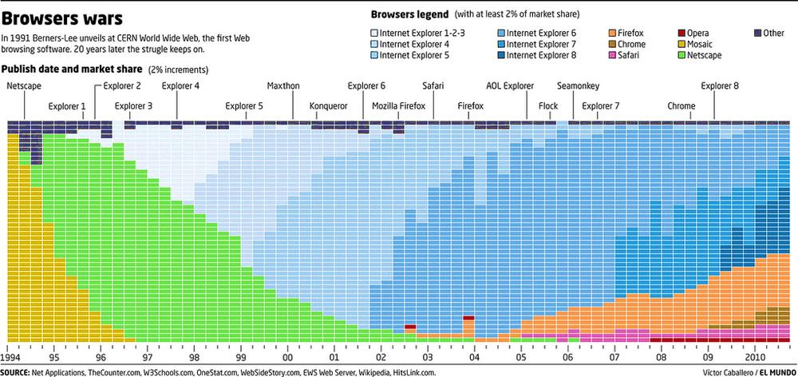
Por que aprender Linux?

Slide 17
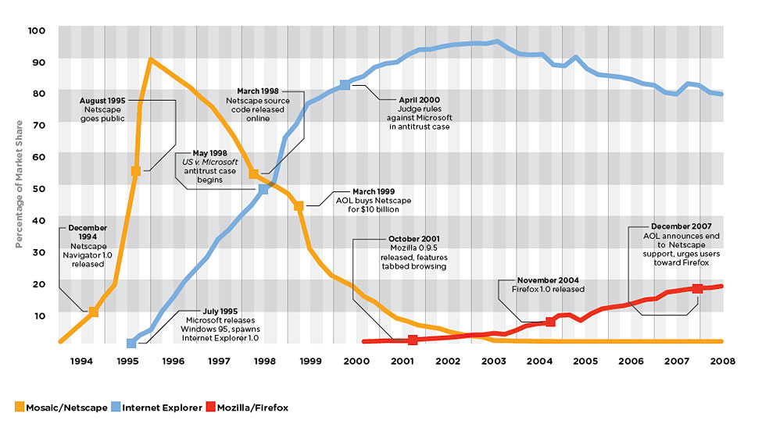
Por que aprender Linux?

Slide 18
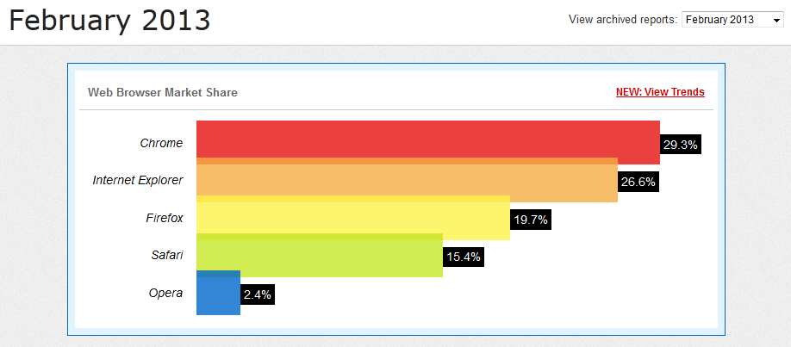
Por que aprender Linux?
http://www.w3counter.com/globalstats.php

Slide 19
A Verdadeira RAZÃO porque usamos Linux
http://vladdolezal.com/blog/2008/the-real-reason-we-use-linux/
Traduzido e “adaptado”
Dizemos às pessoas que usamos Linux porque é seguro. Ou porque é free, porque é personalizável, porque é livre(o outro significado), porque tem um excelente apoio da comunidade...
Mas tudo isso é apenas besteira de marketing. Nós dizemos isso aos não-Linuxers porque eles não entenderiam o motivo real. E quando dizemos suficientemente essas falsas razões, podemos até começar a acreditar nelas. Mas por baixo disso tudo, a verdadeira razão continua. Nós usamos Linux porque é divertido!

Slide 20
A Verdadeira RAZÃO porque usamos Linux
É divertido mexer com seu sistema. É divertido mudar todas as configurações, quebrar o sistema, então ter que ir para o modo de recuperação para reparár a bagunça. É divertido ter mais de uma centena de distribuições para escolher. É divertido usar a linha de comando. Deixe-me dizer isso novamente. É divertido usar a linha de comando. Não me admira que os não-Linuxers não entenderiam.

Slide 21
A Verdadeira RAZÃO porque usamos Linux
O segredo dos fãs de Linux é: nós usamos Linux para nosso próprio bem. Claro, nós gostamos de ter o trabalho feito. Claro, nós gostamos de ser seguro contra vírus. Claro, nós gostamos de poupar dinheiro. Mas esses são apenas os efeitos colaterais. O que nós realmente gostamos é de brincar com o sistema, fuçar e descobrir fatos completamente inúteis, mas fascinante sobre o S.O.

Slide 22
A Verdadeira RAZÃO porque usamos Linux
Três razões principais porque Linux é muito divertido: 1. Linux lhe dá o controle completo Já tentou parar um processo no Windows e o sistema não iria deixá-lo? Já tentou apagar um arquivo - e você não poderia? Mesmo que você tinha direitos de administrador? Linux permite que você faça qualquer coisa. Essa é a grande vantagem de logar como usuário normal. Se você logar como root, o sistema operacional presume que você sabe o que está fazendo. Depois de se tornar root, tudo é permitido.

Slide 23
A Verdadeira RAZÃO porque usamos Linux
2. Linux não é amplamente utilizado Este é um paradoxo. Muitos se queixam que Linux não é o mais utilizado. Mas essa é uma das razões por que usá-lo. Isso nos dá uma sensação de ser uma panelinha especial. Como estamos melhor do que "as massas ignorantes". Se o Linux torna-se amplamente utilizado, provavelmente vamos mudar para outra coisa. Ou, pelo menos, desenvolver uma distro obscura que só nós vamos usar. Porque, vamos dizer a verdade, queremos nos sentir especial.

Slide 24
A Verdadeira RAZÃO porque usamos Linux
3. Linux é livre (como em discurso) Podemos obter o código fonte para todas as nossas aplicações. Se quiser saber como uma determinada parte do sistema operacional funciona, nós podemos. Isso nos permite ajustar e brincar com nossos sistemas. E nós absolutamente amaa-a-a-amos aprimorar nosso sistema.

Slide 25
A Verdadeira RAZÃO porque usamos Linux
Claro que não podemos dizer aos não-Linuxers que usamos Linux porque é divertido - eles nos colocariam em um hospício mais rápido do que você pode dizer "antidisestablishmentarianism". Então, vamos continuar contando os motivos falsos ainda plausível para usar Linux. Mas lá no fundo, saberemos a verdadeira razão que usamos Linux. E talvez, apenas talvez, da próxima vez que alguém me pergunta por que eu uso Linux, eu vou dar um enorme sorriso e responder:
"Porque usar Linux é divertido!"

Slide 26
Conceitos Básicos
Sistema Operacional

Slide 27
Sistema Operacional
Hardware
Sistema Operacional
Aplicativo
Usuário

Slide 28
Sistema Operacional
Tipos de sistemas operacionais
NÃO UNIX (Windows)
UNIX LIKE (Unix, Linux, Mac, ... )

Slide 29

Sistema Operacional
Windows
GNU/Linux
Mac OS

Slide 30
Sistema Operacional
http://www.w3counter.com/globalstats.php?year=2012&month=3

Slide 31
Sistema Operacional
Top 500 – Junho/2011

Slide 32
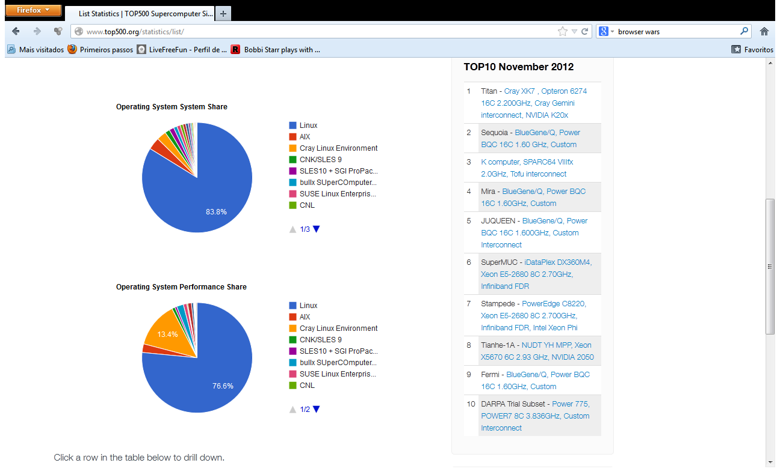
Sistema Operacional

Slide 33
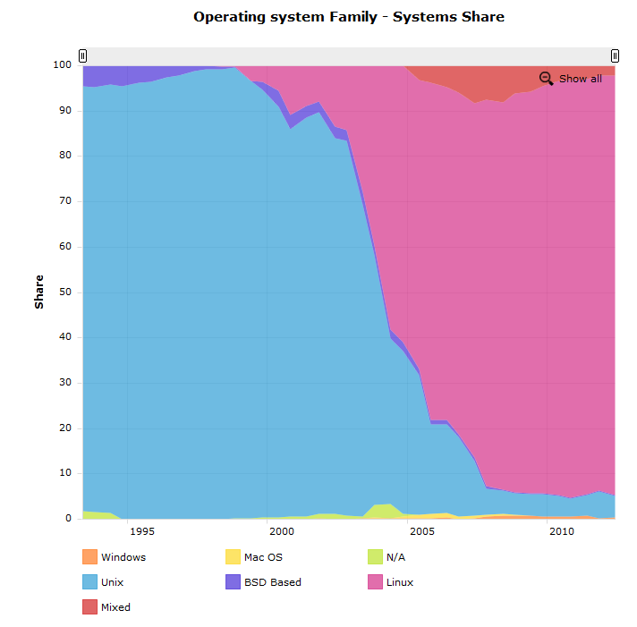
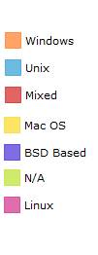
Sistema Operacional
Top 500 – Junho/2011

Slide 34
E por que “ninguém” utiliza Linux?
Por que o Windows é tão utilizado pela massa?
Linux era muito complicado para um usuário normal
Cultura
Marketing negativo
Falta de aplicativos

Slide 35
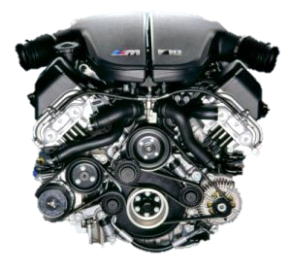

O que é Linux?
O correto não é Linux. É GNU/Linux.
Linux é o kernel (motor) do sistema GNU/Linux.
≠
Motor
Carro

Slide 36
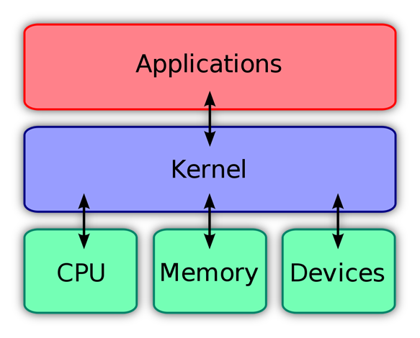
O que o Linux (kernel) faz?

Slide 37
O que o Linux (kernel) faz?
É o kernel que controla o acesso dos programas aos recursos de Hardware do Computador.

Slide 38


Quem fez o Linux?
?

Slide 39
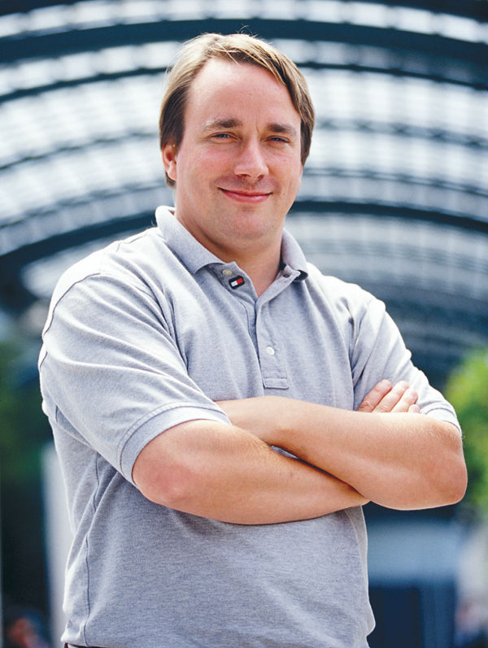
Quem fez o Linux?
Desenvolvido em 1991 por Linus Torvalds (aos 21 anos), inspirado no Minix.

Slide 40
Quem fez o Linux?
Você suspira pelos bons tempos do Minix-1.1, quando os homens eram homens e escreviam seus próprios "drivers"? Você está sem um bom projeto em mãos e deseja trabalhar num S.O. que possa modificar de acordo com as suas necessidades? Acha frustrante quando tudo funciona no Minix? Fica até noite no computador para conseguir que os programas funcionem? Então esta mensagem pode ser exatamente para você. Como eu mencionei há um mês atrás, estou trabalhando numa versão independente de um S.O. similar ao Minix para computadores AT-386. Ele está, finalmente, próximo do estado em que poderá ser utilizado (embora possa não ser o que você espera), e eu estou disposto a disponibilizar o código-fonte para ampla distribuição. Ele está na versão 0.02... contudo eu tive sucesso ao executar bash, gcc, gnu-make, gnu-sed, compress etc. nele.
por Linus Torvalds (Outubro/1991)

Slide 41
Quem fez o Linux?
...eu estou disposto a disponibilizar o código-fonte para ampla distribuição...

Slide 42
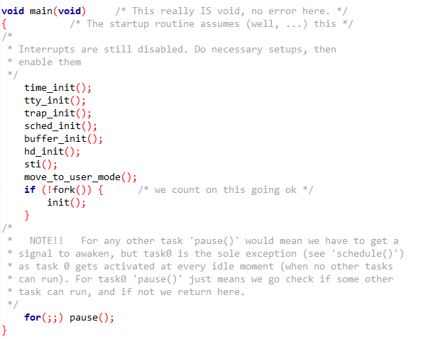
Quem fez o Linux?
Função “main” da primeira versão do kernel do Linux:
http://www.kernel.org/pub/linux/kernel/Historic/linux-0.01.tar.gz

Slide 43

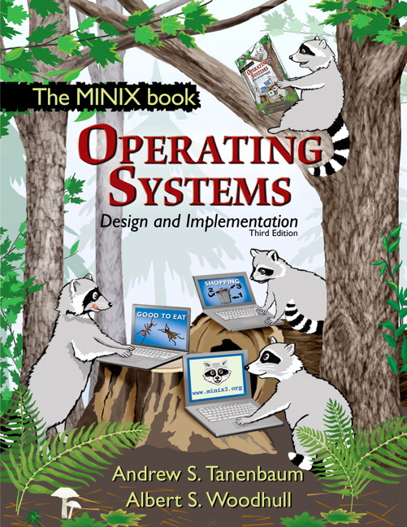
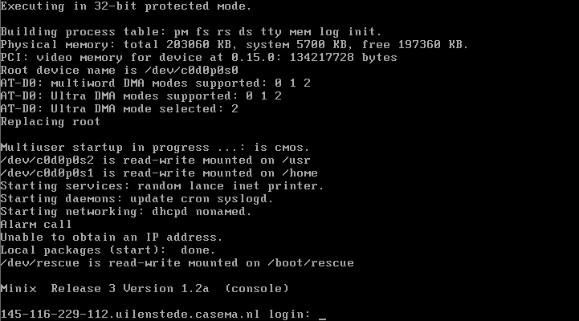
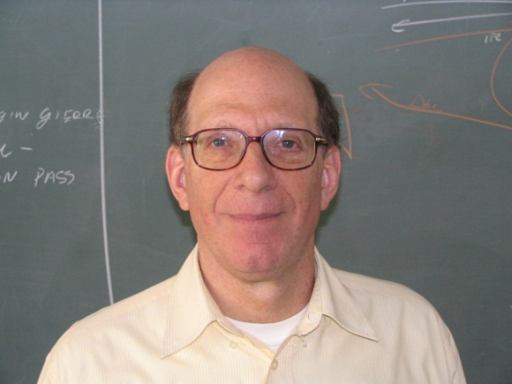
Minix?
Minix – Sistema operacional no qual o Linux foi inspirado
Andrew S. Tanenbaum

Slide 44
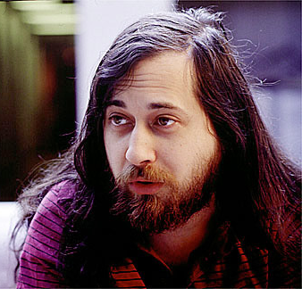
GNU/Linux. Mas... e o GNU?
GNU (GNU is NOT UNIX) é um sistema operacional do tipo UNIX (Unix Like), desenvolvido pelo projeto GNU, liderado por Richard Stallman.

Slide 45

O problema do GNU...
O GNU tinha várias ferramentas (editores de texto, compiladores, interpretador de comandos, ...)
Mas não tinha
um núcleo pronto.

Slide 46


Uma ideia brilhante!

Slide 47

Software Livre

Slide 48
Software Livre
Fundada pelo Richard Stallman.
Um software é considerado livre quando atende aos quatro tipos de liberdade para os usuários, definidas pela FSF

Slide 49
Software Livre
Liberdade 0
A liberdade para executar o programa, para qualquer propósito.

Slide 50
Software Livre
Liberdade 1
A liberdade de estudar como o programa funciona, e adaptá-lo para as suas necessidades.

Slide 51
Software Livre
Liberdade 2
A liberdade de redistribuir, cópias de modo que você possa ajudar ao seu próximo

Slide 52
Software Livre
Liberdade 3
A liberdade de modificar o programa, e liberar estas modificações, de modo que toda a comunidade se beneficie.

Slide 53
Distribuições Linux

Slide 54
Distribuições Linux
Kernel Linux
+
Programas
+
Configurações
+
Foco

Slide 55




Distribuições Linux
Slackware | Debian | RedHat | Gentoo
Premissas
Simplicidade Usuário é quem configura o sistema Servidores | Segurança Estabilidade Servidores | Foco corporativo Servidores | Otimizada Foco em arquitetura do computador

Slide 56
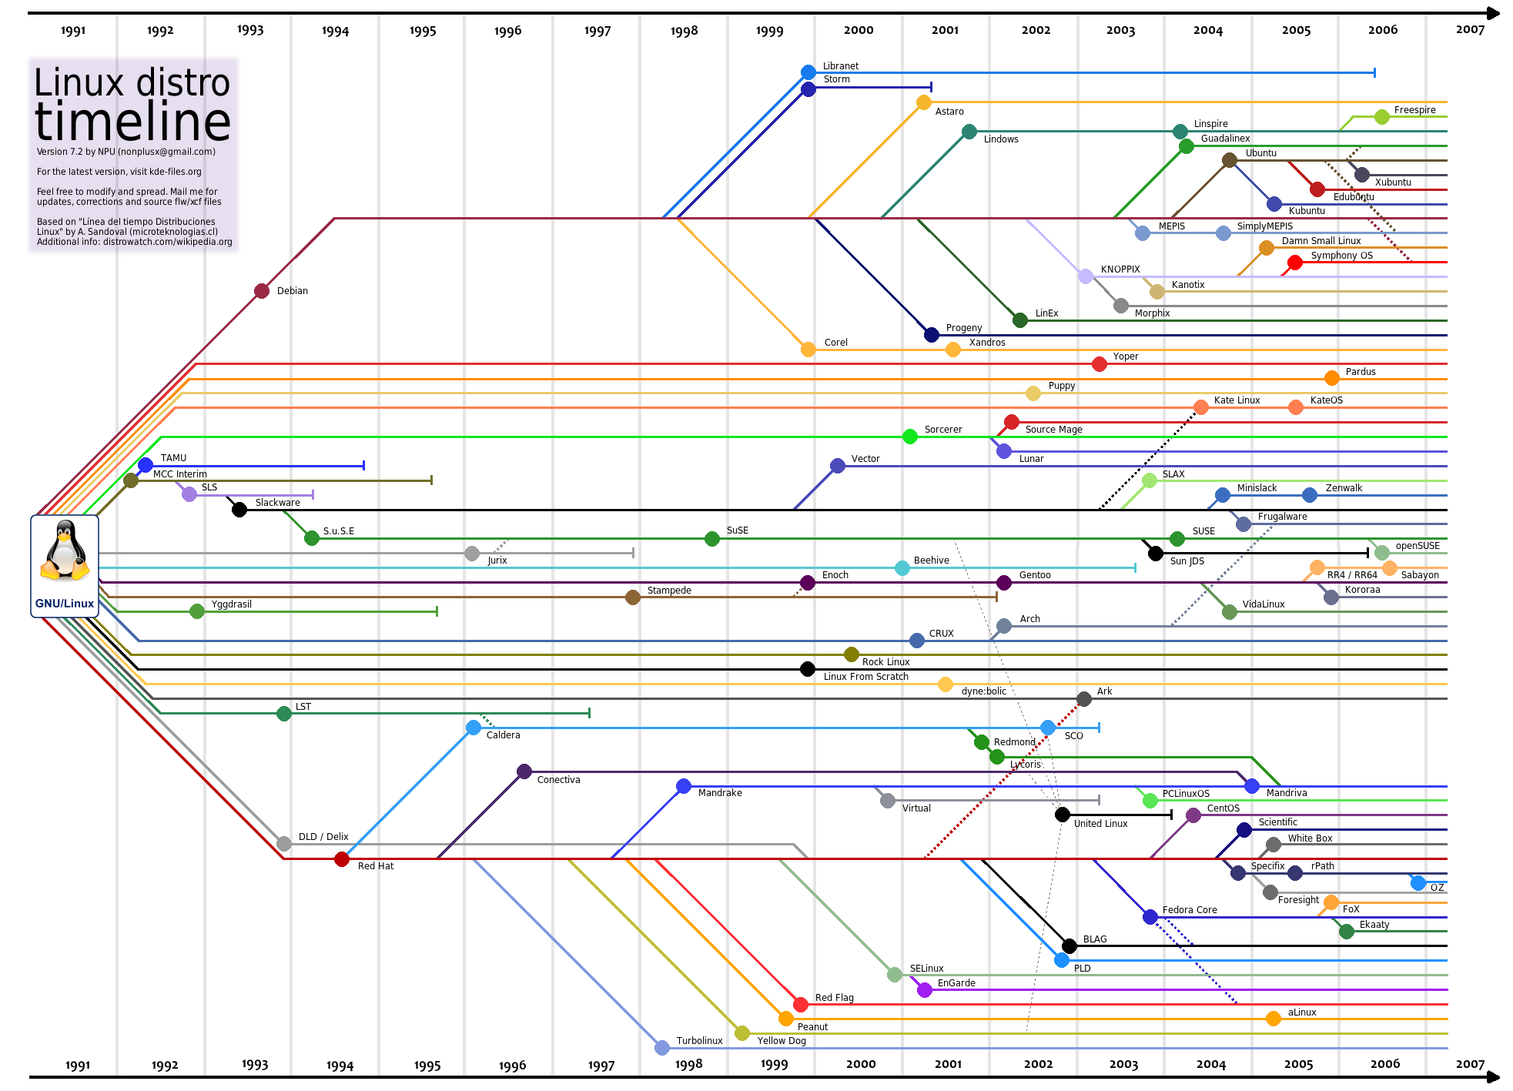
Distribuições Linux
http://futurist.se/gldt/

Slide 57
Popularidade das Distribuições

Slide 58
Qual é a melhor distribuição?
Cada distribuição é boa para um tipo de usuário.

Slide 59

Ubuntu
A proposta do Ubuntu é oferecer um sistema operacional que qualquer pessoa possa utilizar sem dificuldades, independentemente de nacionalidade, nível de conhecimento ou limitações físicas.

Slide 60
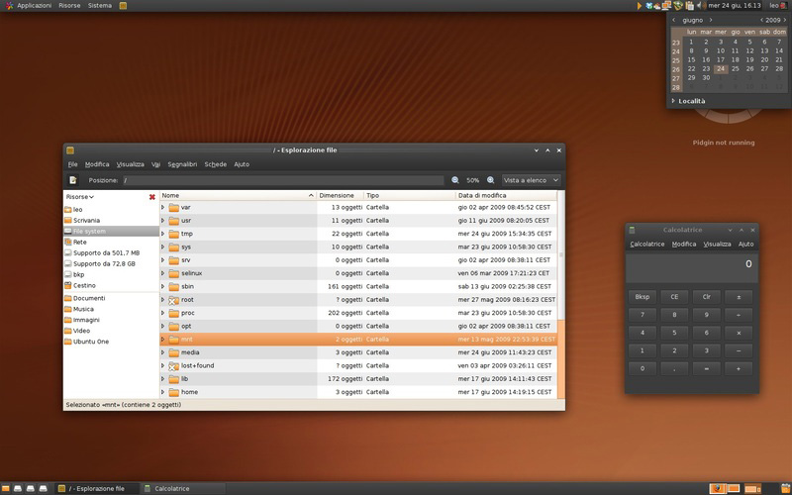
Ubuntu

Slide 61
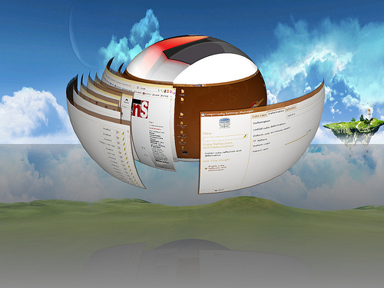
Ubuntu

Slide 62
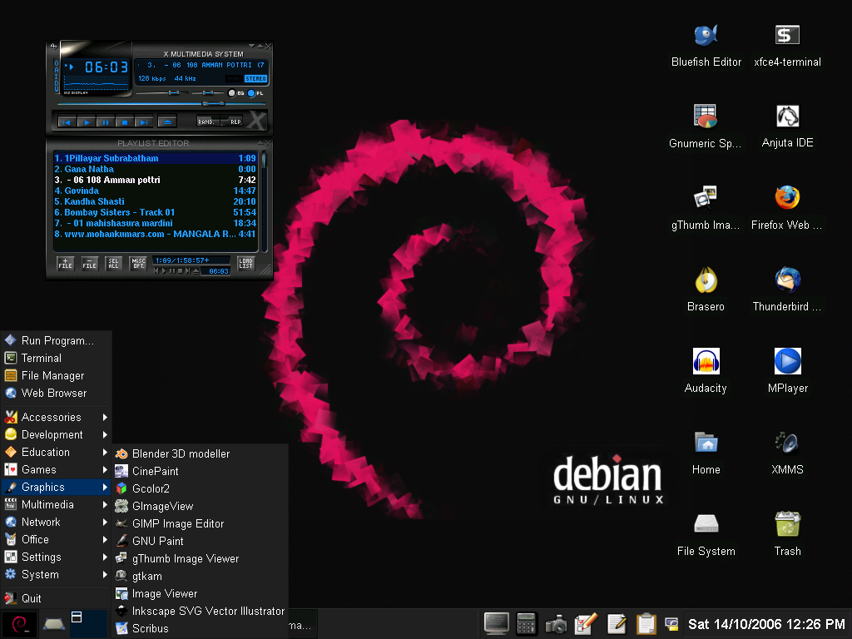

Slide 63
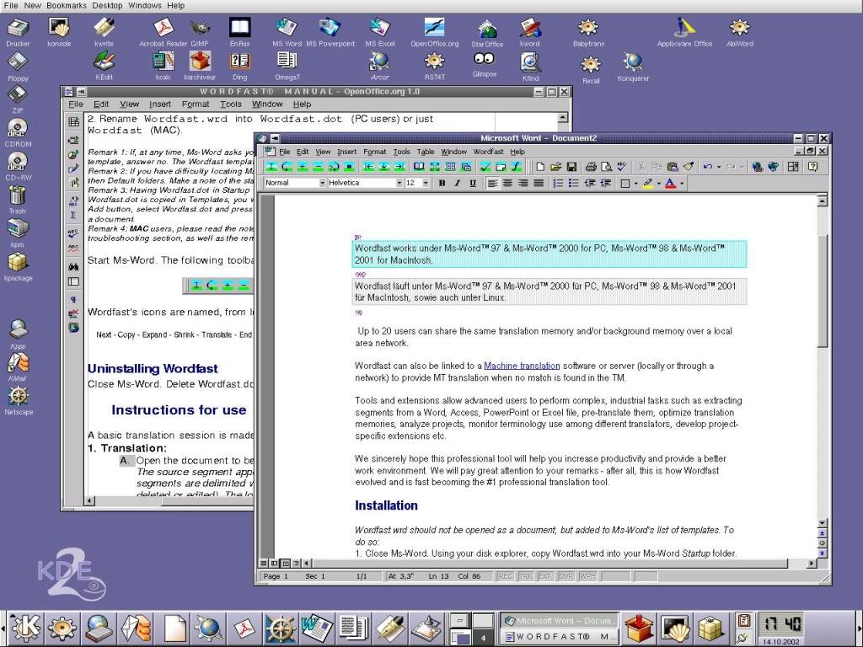

Slide 64
Maquina Virtual

Slide 65
Maquina Virtual
É uma maquina construída (implementada) em software.
Um programa que emula um computador.
“Um computador dentro de um computador”

Slide 66
Maquina Virtual
Vantagens:
Isolamento do sistema hospedado
Custo reduzido
Não ocupa espaço (físico)
Desvantagens:
Desempenho
Limitações do computador hospedeiro

Slide 67
Referencias
Wikipédia
http://pt.wikipedia.org/wiki/Sistema_operativo
http://pt.wikipedia.org/wiki/Linux
http://pt.wikipedia.org/wiki/FSF
http://pt.wikipedia.org/wiki/GNU
http://pt.wikipedia.org/wiki/Kernel
http://en.wikipedia.org/wiki/Virtual_machine
http://en.wikipedia.org/wiki/Minix
Linux Foundation
Top500.org
http://www.youtube.com/watch?v=yVpbFMhOAwE
GNU/Linux Distribution Timeline

